Slide 1

检测技术与仪器
电容式传感器

Slide 2

主要内容
工作原理、结构和特性
存在的问题及改进措施
测量电路
电容式传感器及其应用

Slide 3
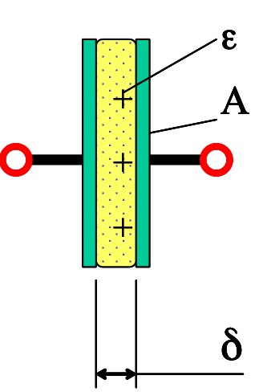
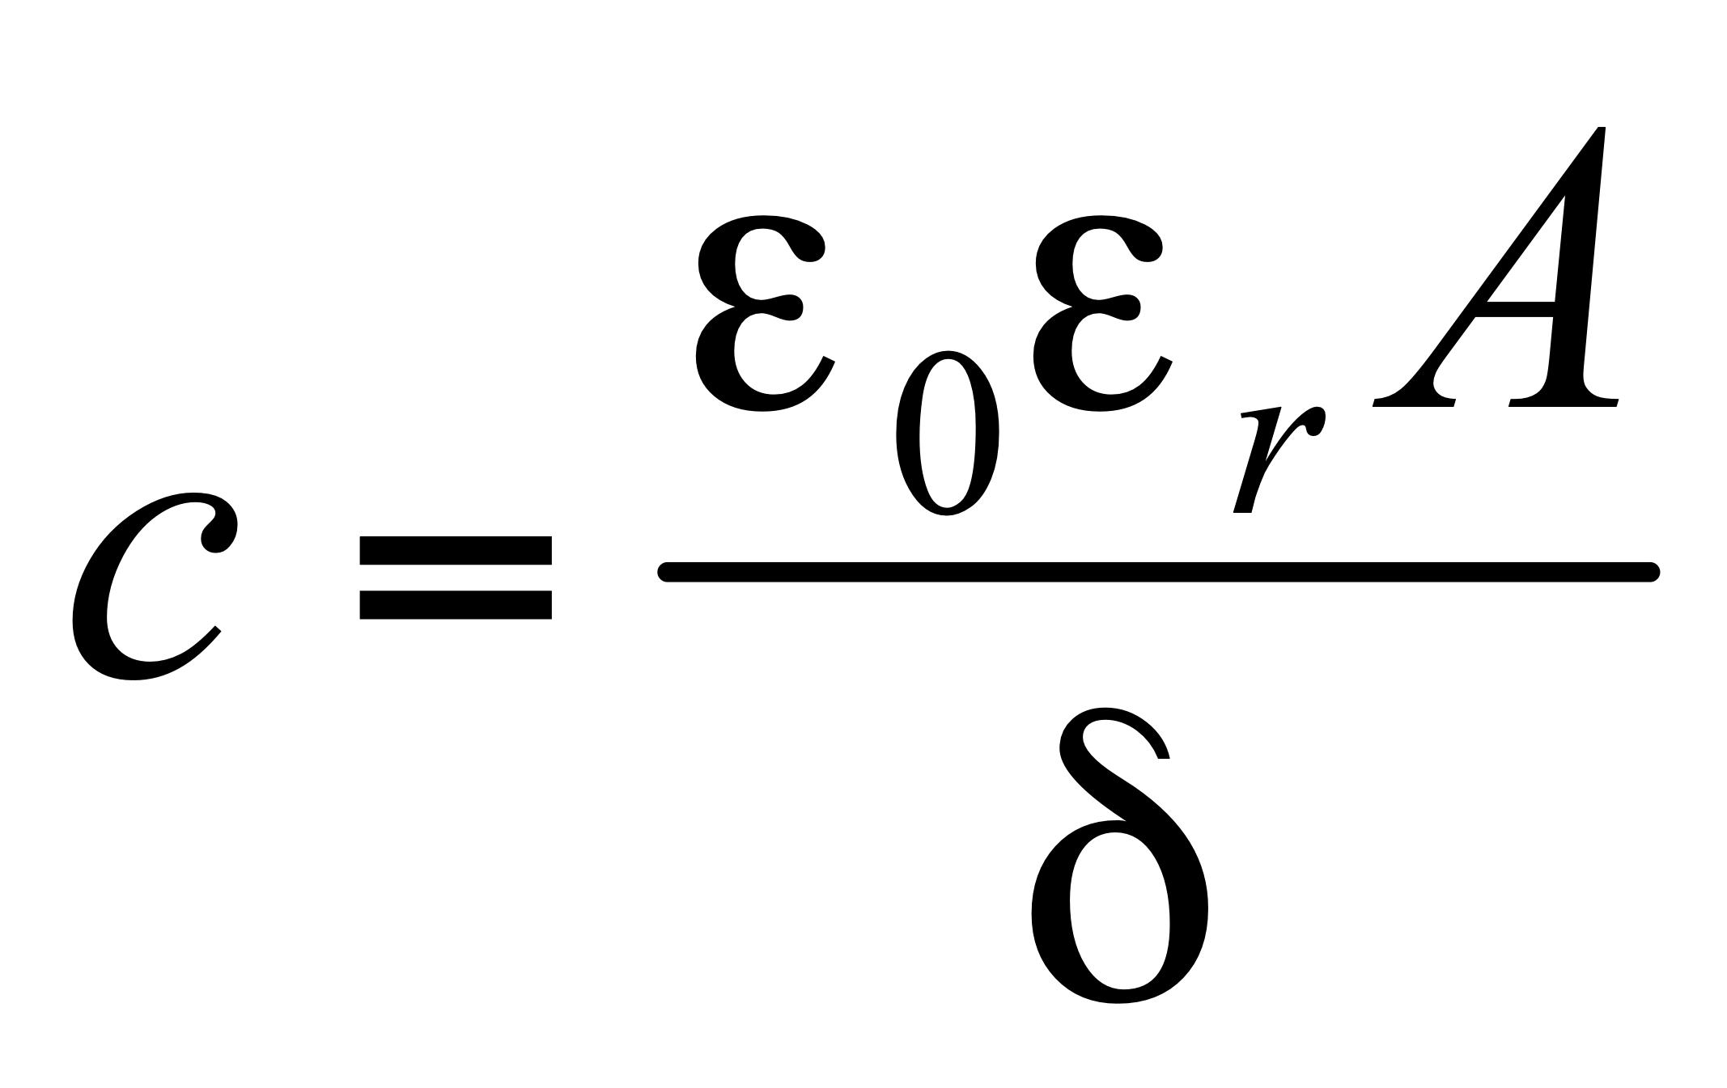


工作原理
电容式传感器是将被测非电量的变化转换为电容量变化的一种传感器。
优点：结构简单、高分辨力、可非接触测量，并能在高温、辐射和强烈振动等恶劣条件下工作。
平板电容器的电容量：
为真空介电常数(8.854×10^{－12}F/m)
为相对介电常数
上式中，哪几个参量是变量？可以做成哪几种类型的电容传感器？
Notes:
介电常数真空εr=1，k为静电力常量（1/4pi k），a为两板正对面积，d为两板间距离。

Slide 4
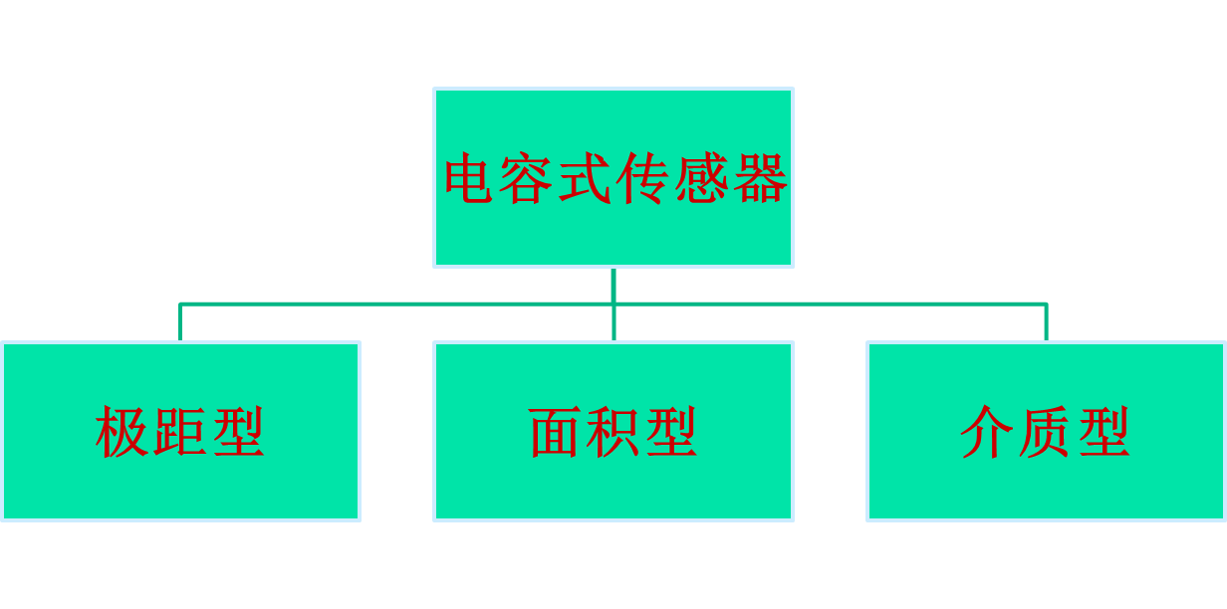
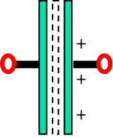
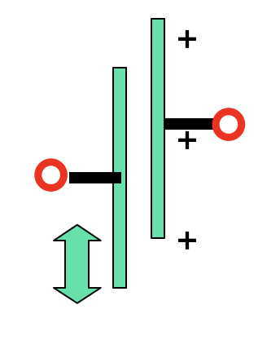
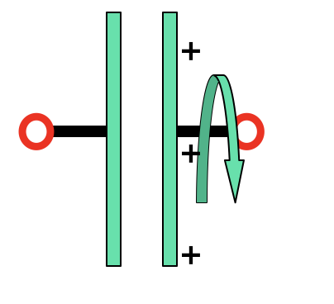
工作原理
根据其改变参数不同，可将电容式传感器分为下三种：
改变极板间距离(δ)的极距型传感器
改变极板遮盖面积（A）的面积型传感器
改变电介质介电常数（ε_{r}）的介质型传感器

Slide 5
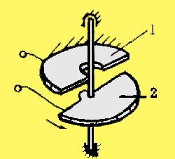
工作原理
请大家判断下图是什么类型的电容传感器？
变面积型传感器

Slide 6
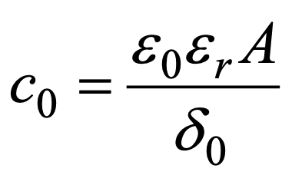
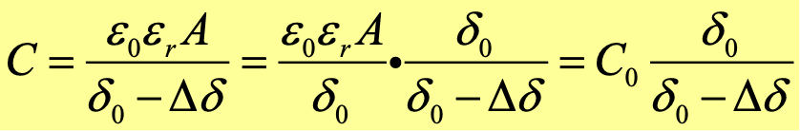
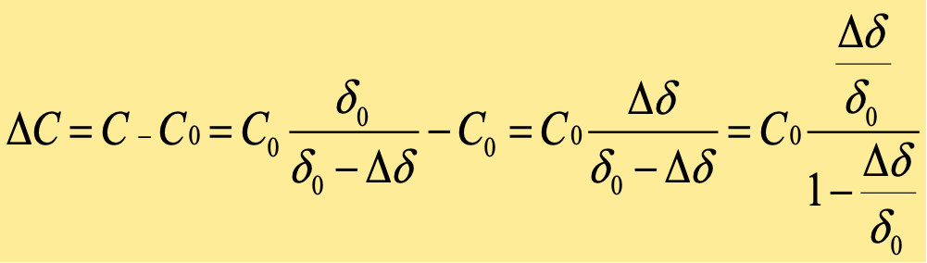
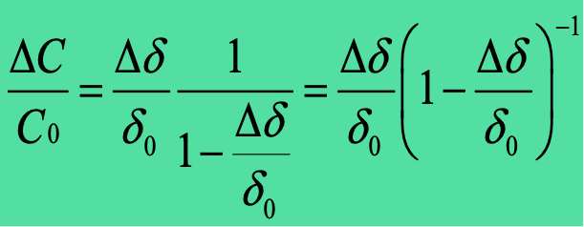
变极距式
当动极端板因被测量变化而移动使δ减小Δδ 时，电容量增大ΔC则有
于是，
+
+
+
则相对变化量为：

Slide 7
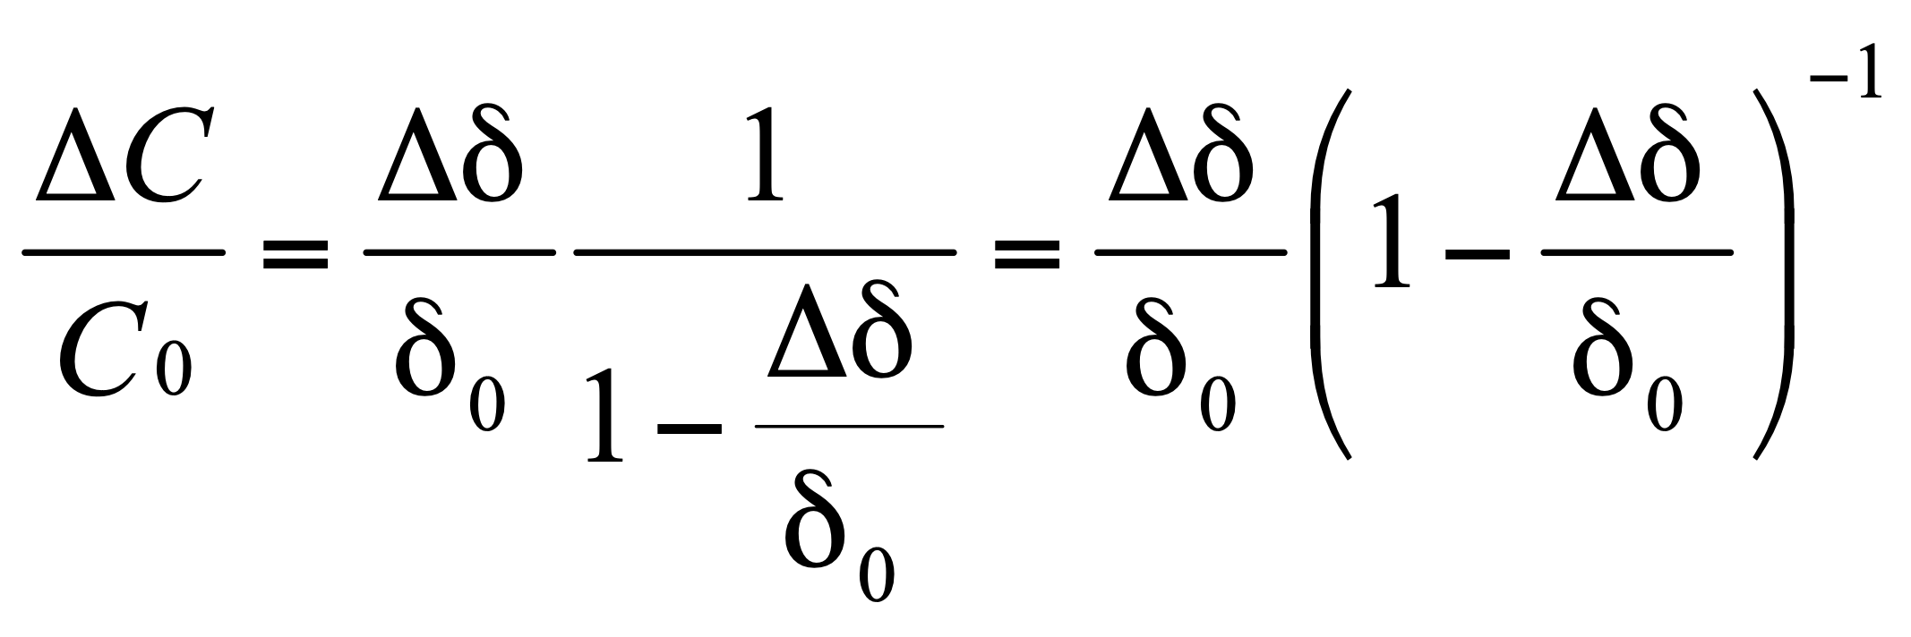
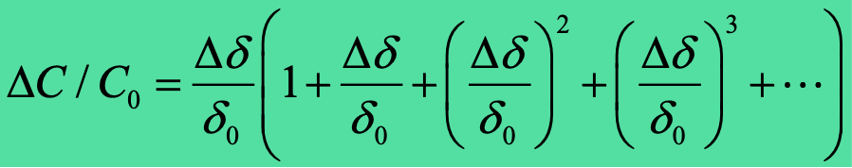
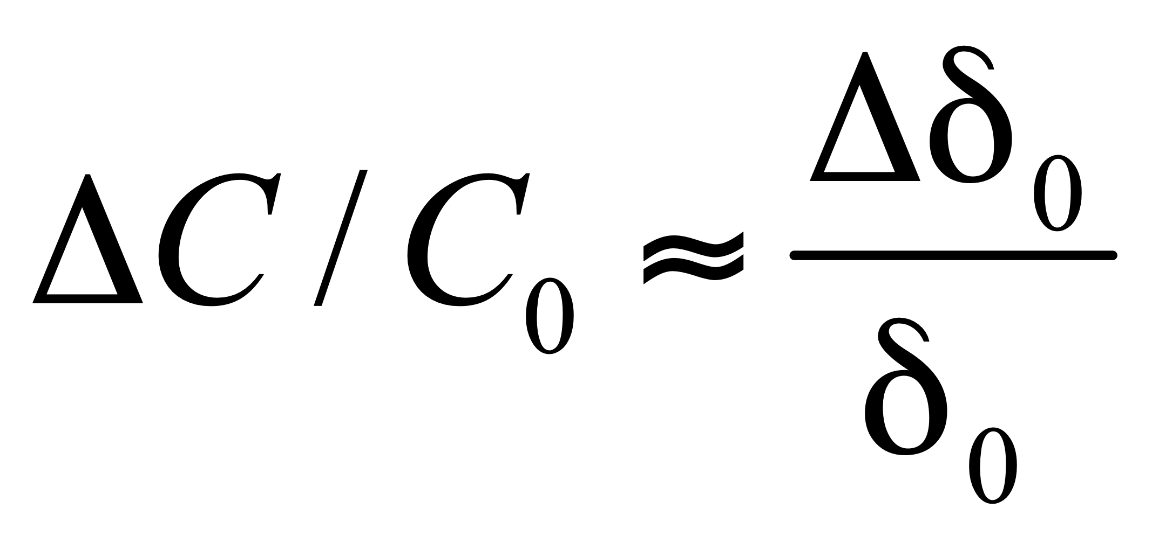
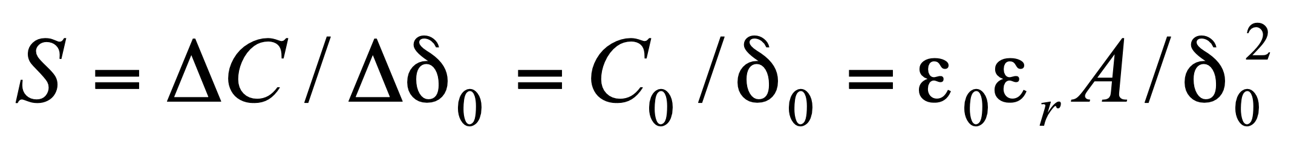
变极距式
如果满足条件(Δδ/δ0)<<1，上式可按级数展开成
略去高次(非线性)项，可得近似的线性关系和灵敏度S分别为

Slide 8
变极距式
由上讨论可知：
(1)变极距型电容传感器只有在|Δδ/δ₀| 很小(小测量范围)时，才有近似的线性输出；
(2)灵敏度S与初始极距δ₀的平方成反比，故可用减少δ₀的办法来提高灵敏度。例如在电容式压力传感器中，常取δ₀＝0.1～0.2mm，C₀在20～100pF之间。由于变极距型的分辨力极高，可测小至0.01μm的线位移，故在微位移检测中应用最广。

Slide 9
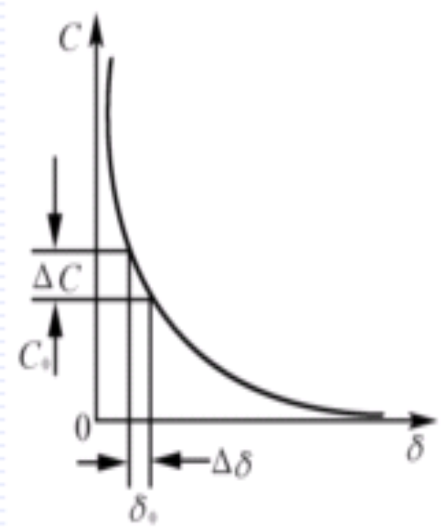
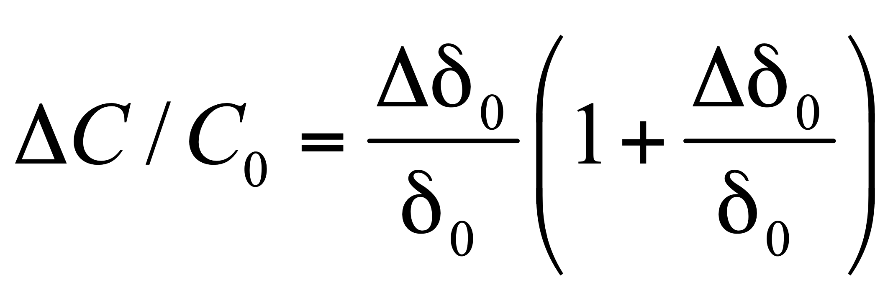
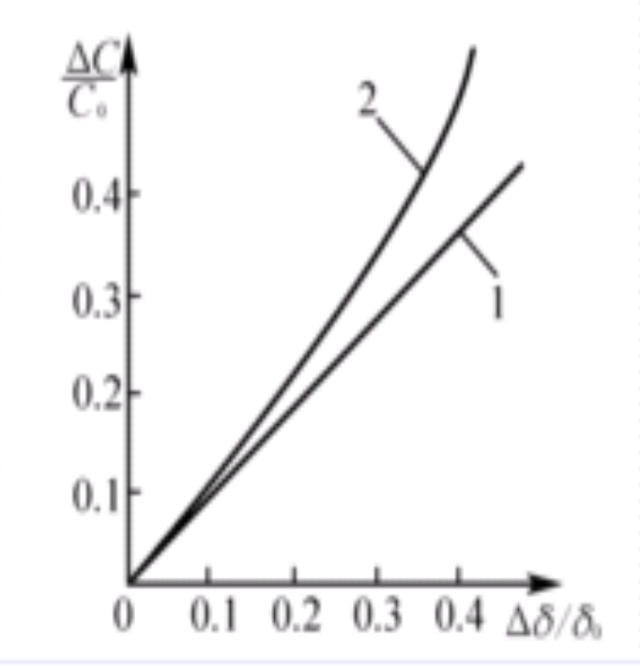
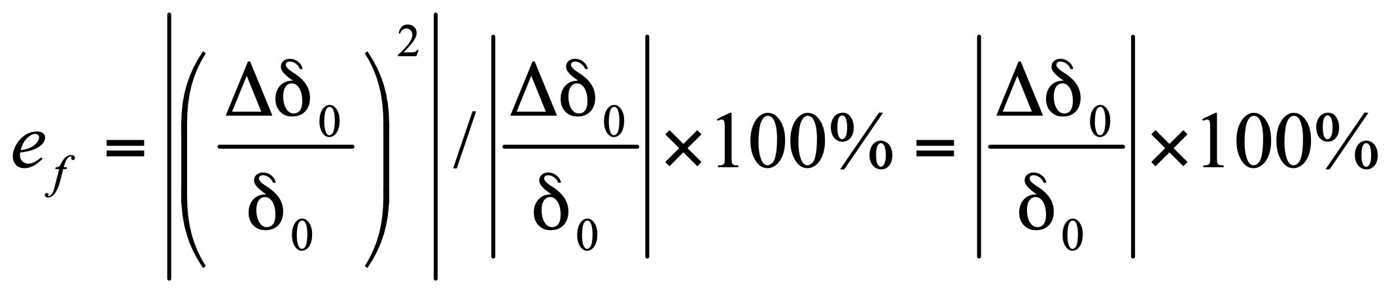
变极距式
如果考虑上式中的线性项及二次项，则
可见，传感器输出特性C＝f(δ)是非线性的
c=f(δ)特性曲线
因此，以上式含二次项的公式作为传感器的特性使用时，其相对非线性误差e_{f}为
_{故，δ0的减小会导致非线性误差增大，过小还可能导致击穿}
为此，极板间可采用高介电常数的材料
非线性特性

Slide 10
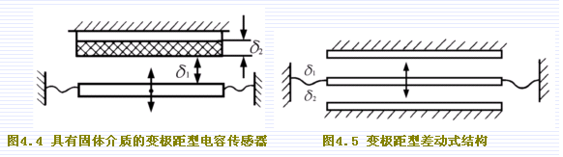
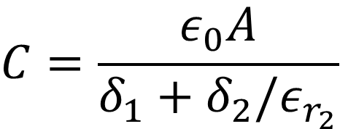
变极距式
常见结构：
1）具有固体介质的变极距型电容传感器
$$C=\frac{ε_{0}A}{δ_{1}+δ_{2}/ε_{r_{2}}}$$
其中，空气介电常数为1

Slide 11
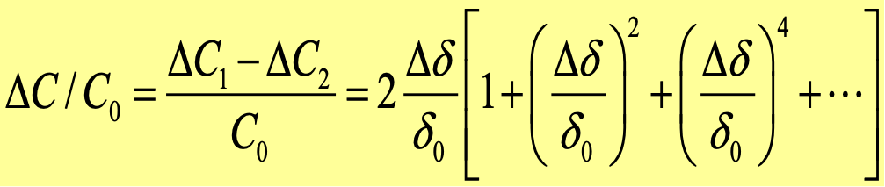

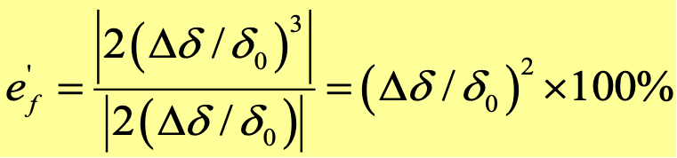
变极距式
2）变极距型差动式结构
初始位置时，δ₁＝δ₂＝δ₀，两边初始电容相等。当动极板向上有位移Δδ时，两边极距为δ₁＝δ₀-Δδ，δ₂ ＝δ₀+Δδ； 两组电容一增一减。
略去高次项，可得近似的线性关系
差动式比单极式灵敏度提高一倍，且非线性误差大为减小。
相对非线性误差ef′为

Slide 12
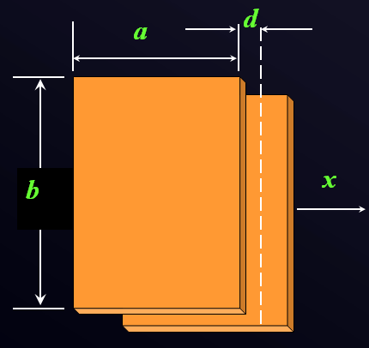
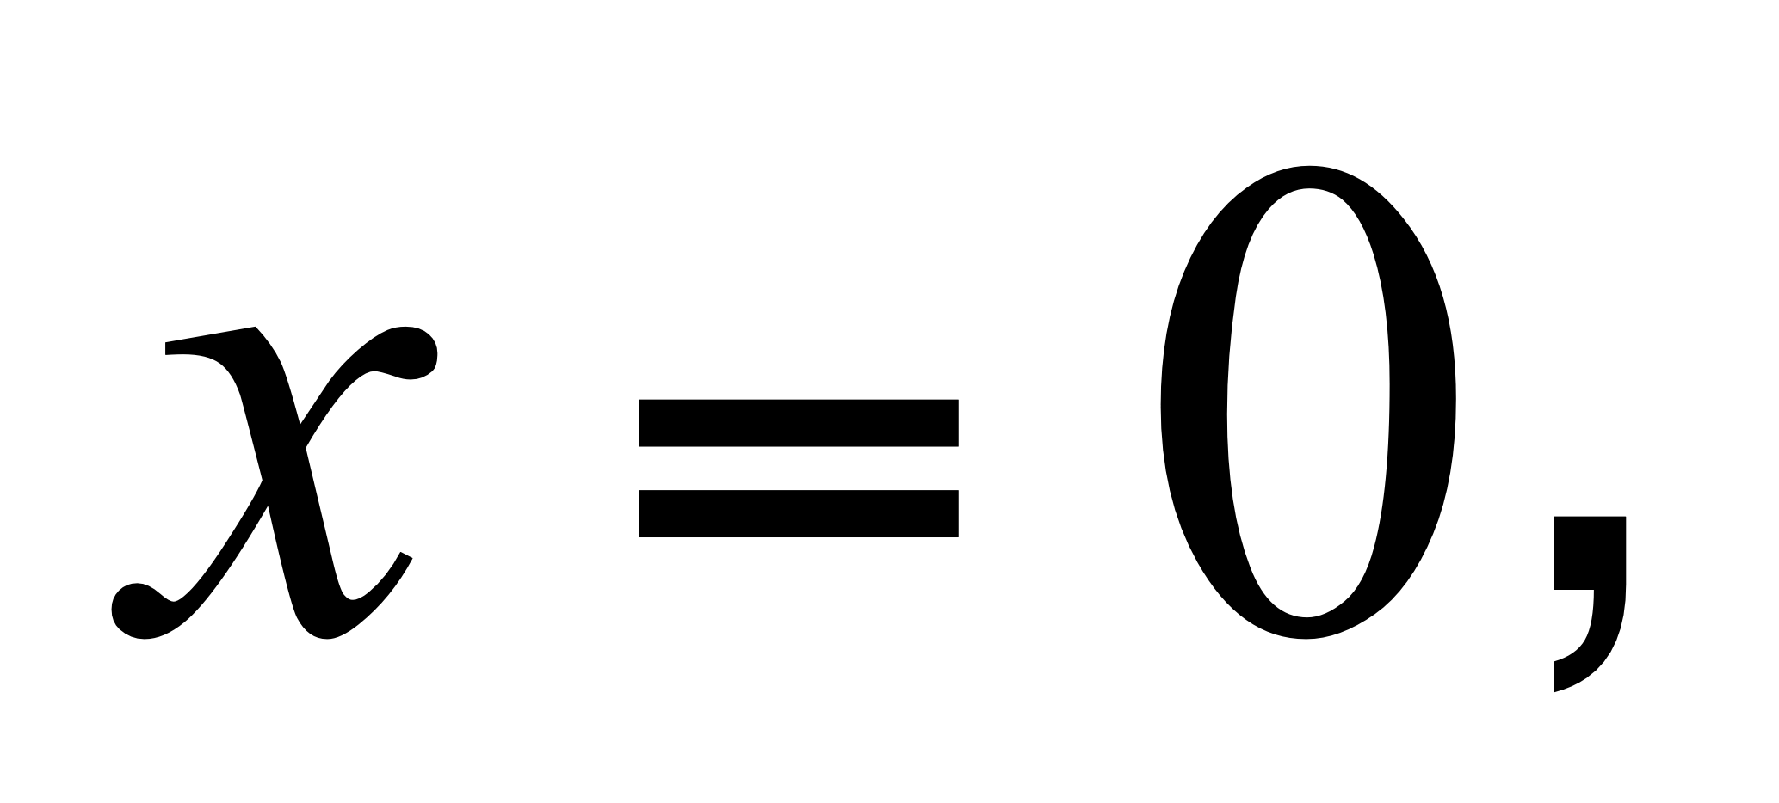
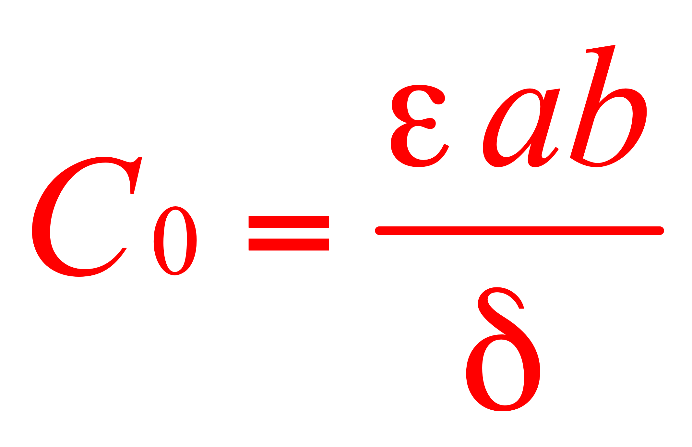
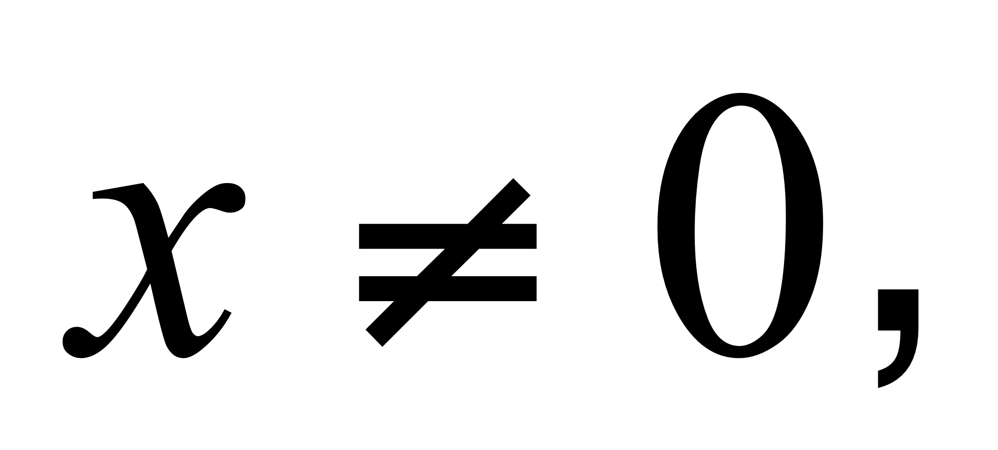
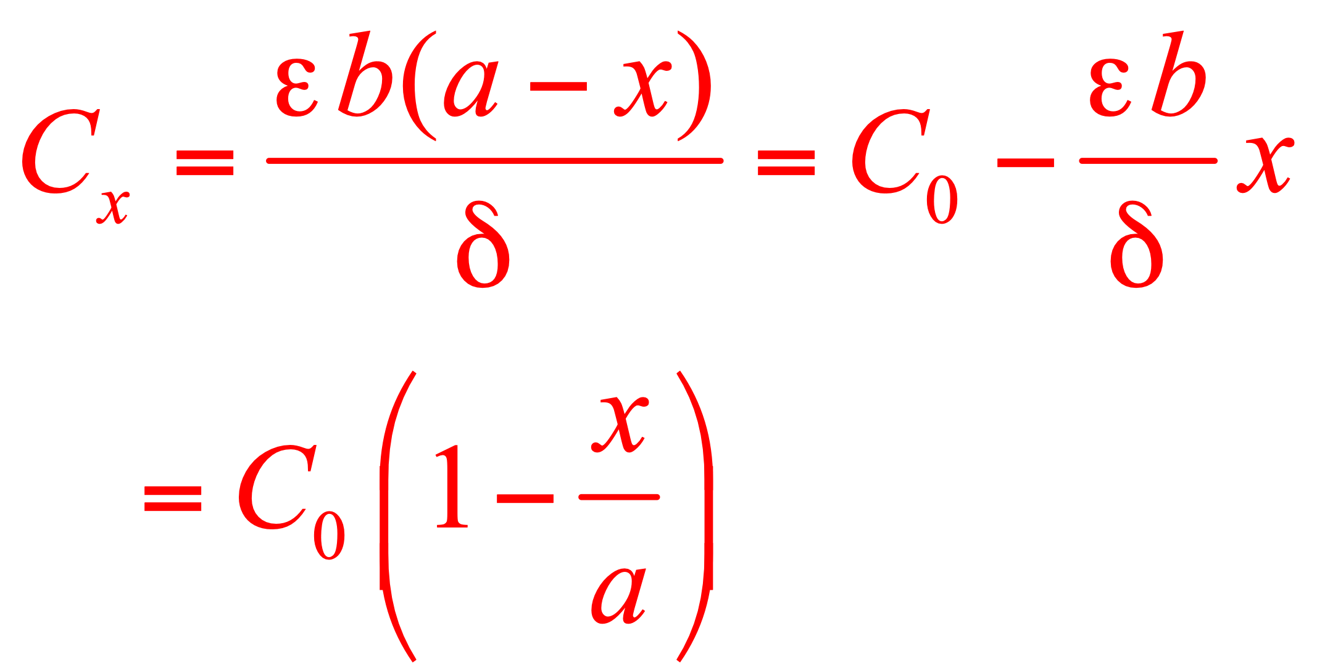


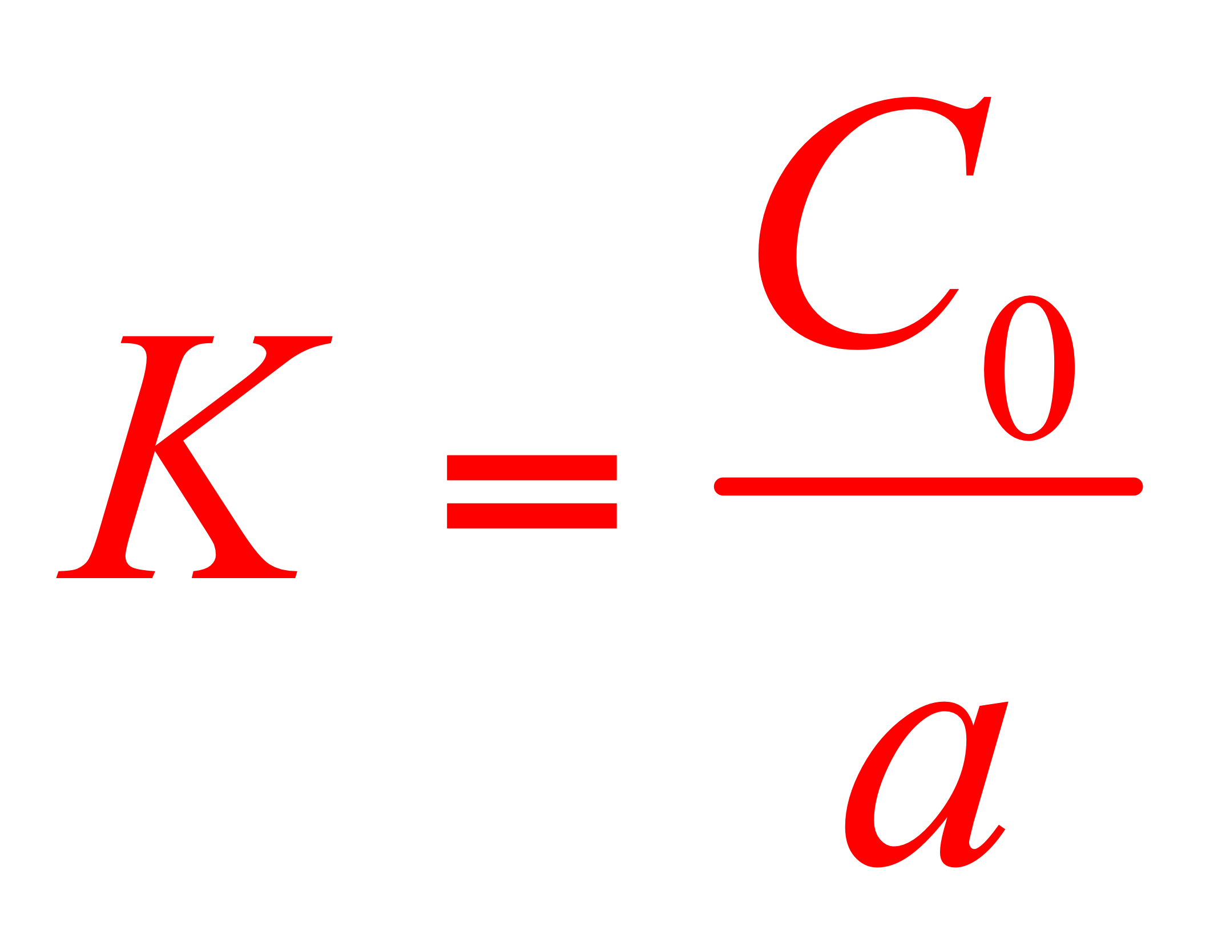
变面积型
常见结构：
1）直线位移式电容传感器
当其中一个极板发生x位移后，改变了两极板间的遮盖面积S ，电容量C同样随之变化。
因此，
与位移
呈线性关系。
灵敏度系数

Slide 13
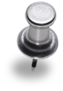
变面积型
可见变面积式电容传感器输出是线性的，灵敏度为一常数。
增大初始电容C0可以提高传感器的灵敏度；
极板宽度d的大小不影响灵敏度，但不能太小，否则边缘电场影响增大，非线性将增大；
△X变化不能太大，否则边缘效应会使传感器特性产生非线性变化。
（因为以上的推导是在忽略边缘效应的情况下进行的）。

Slide 14
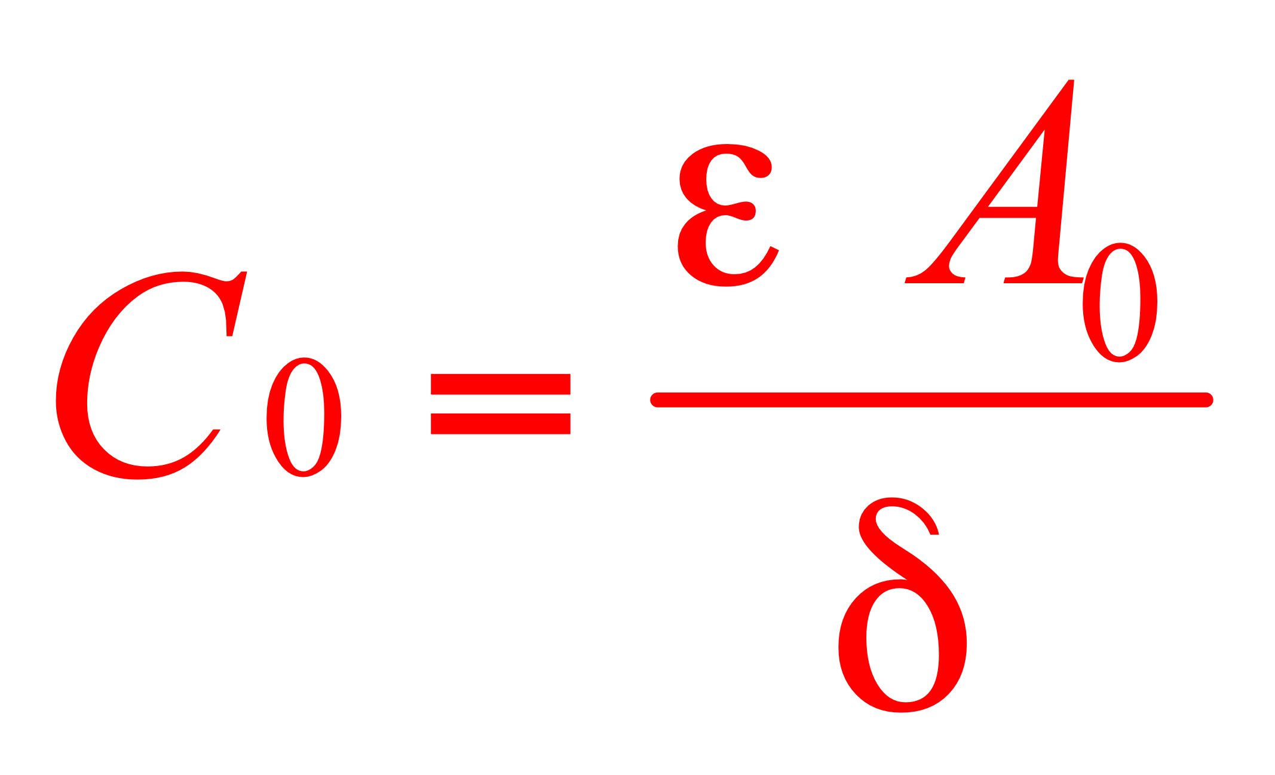
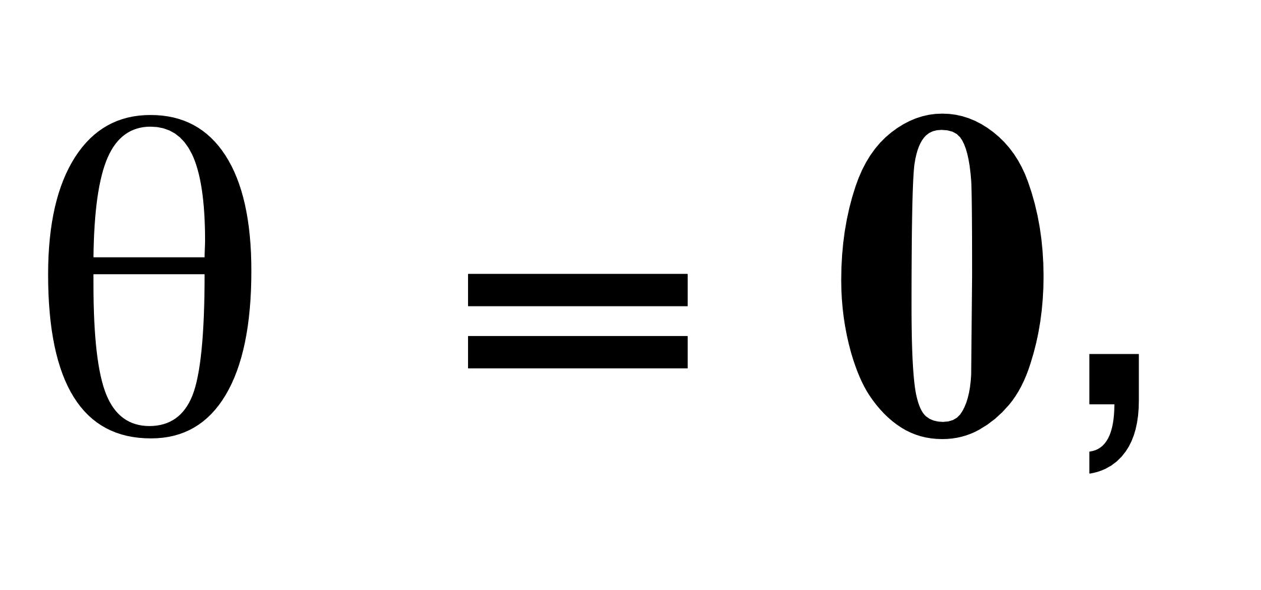
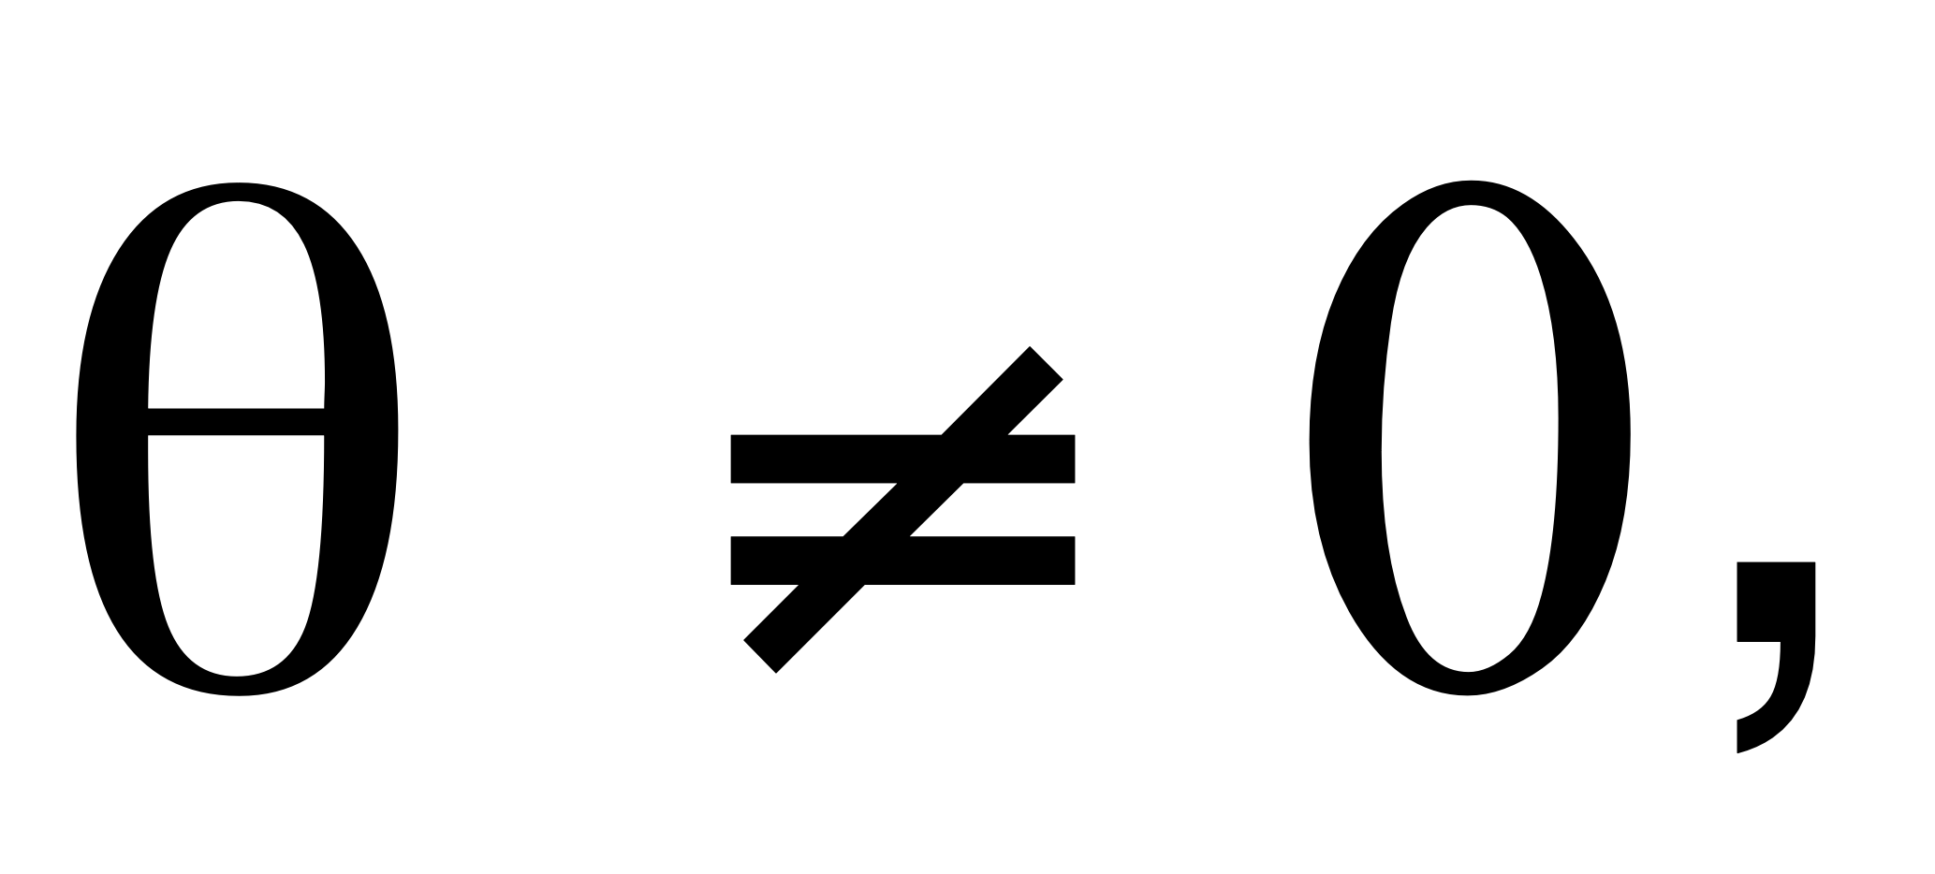
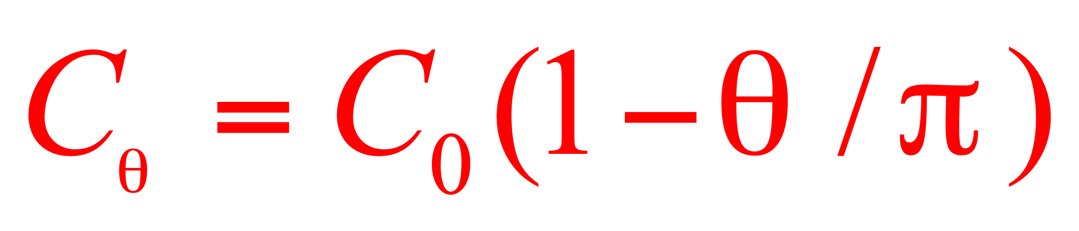
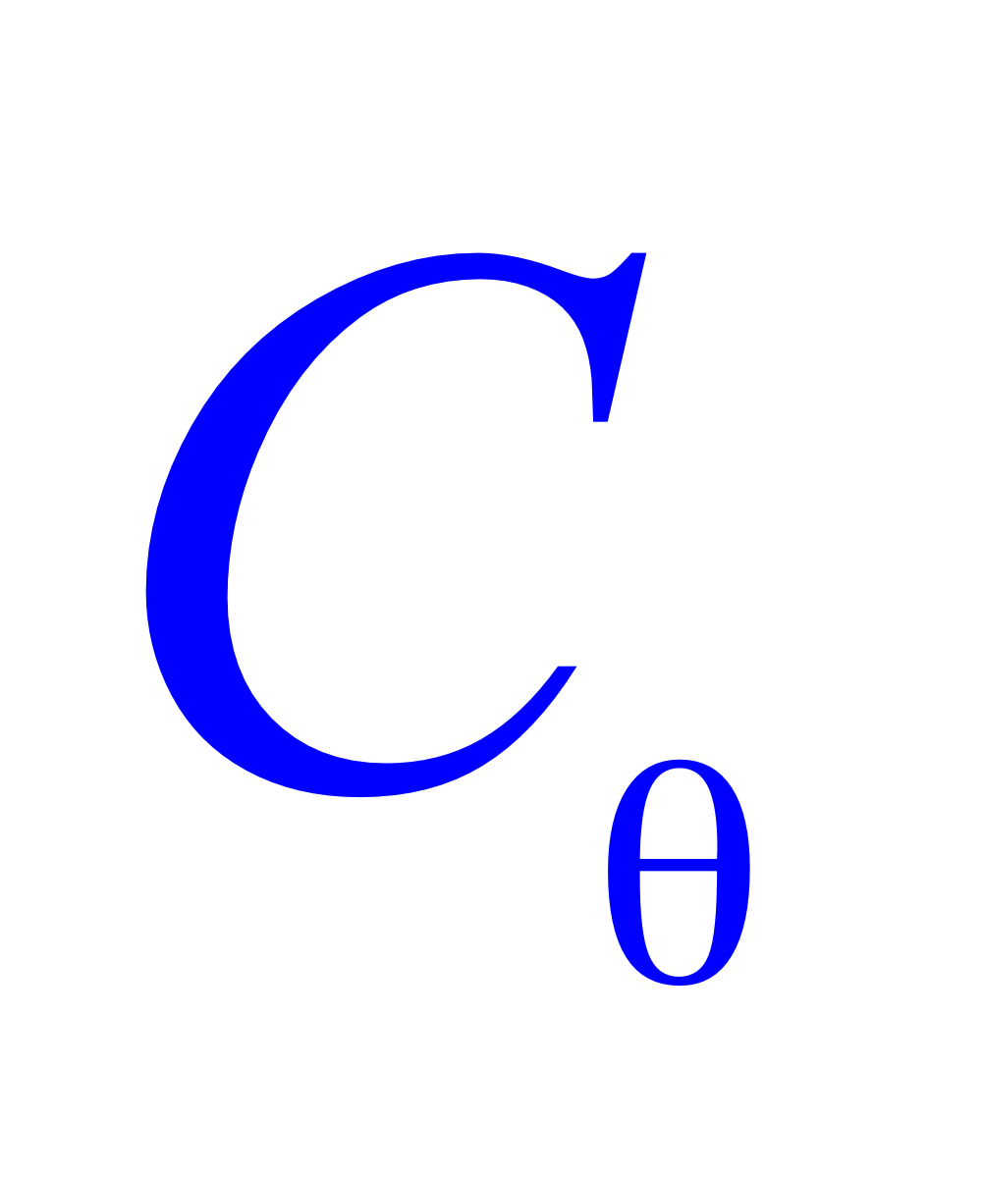

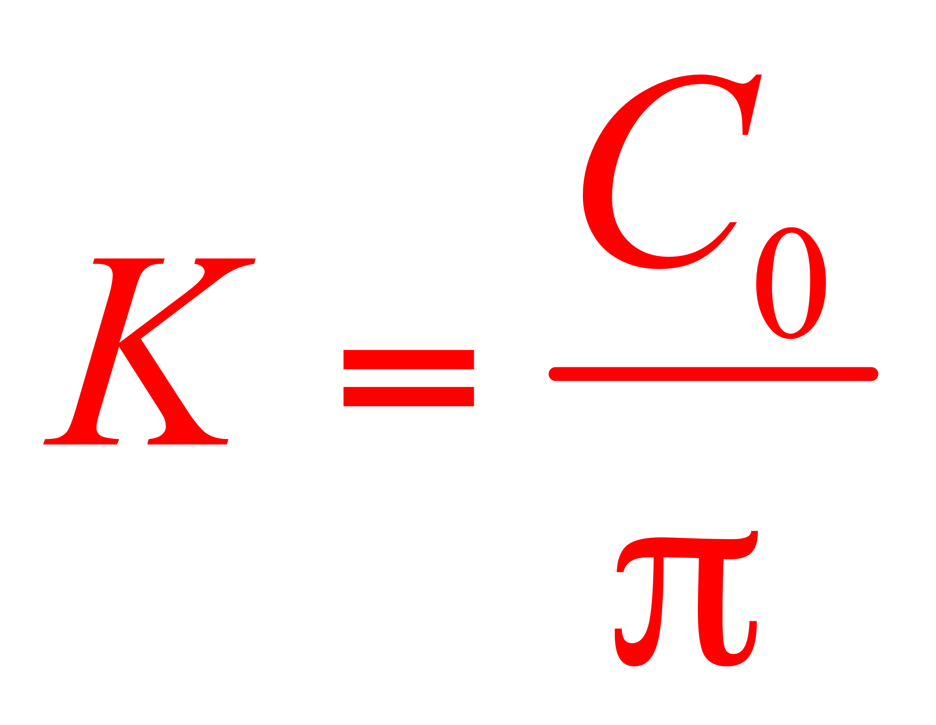
变面积型
θ
定片
2）角位移式电容传感器
动片
因此，
与角位移
呈线性关系。
灵敏度系数
变面积型电容传感器不论是角位移式还是直线式，传感器的电容值都与引起遮盖面积变化的因素（转角θ或直线位移x）呈线性关系。且灵敏度系数K与初始电容C0呈正比。

Slide 15

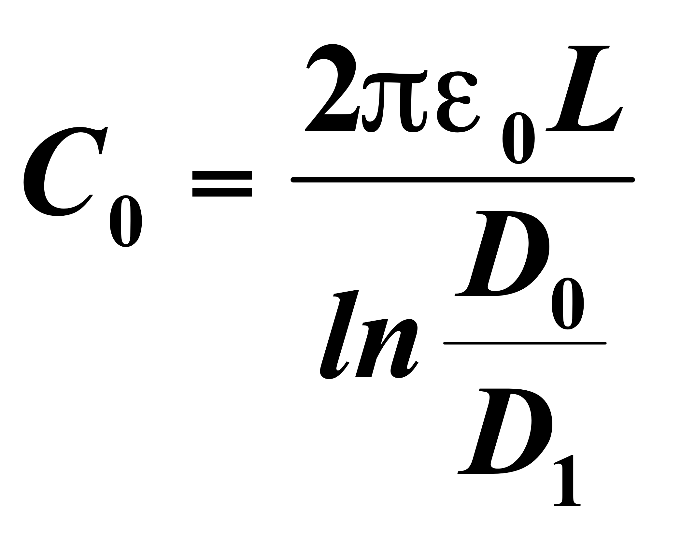
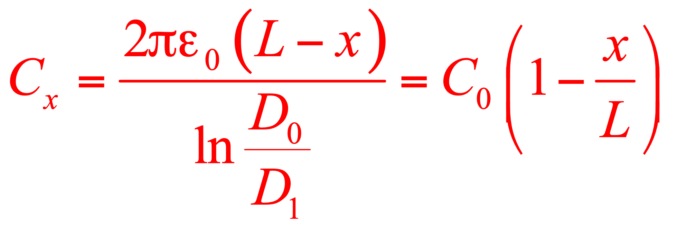
变面积型
D₁
3）筒式电容传感器
x
初始电容C₀为：
L
当内筒上移x时，内外筒间的电容Cx为：
D₀
平板结构对极距变化特别敏感，测量精度受到影响。而圆柱形结构受极板径向变化的影响很小，成为实际中最常用的结构。

Slide 16
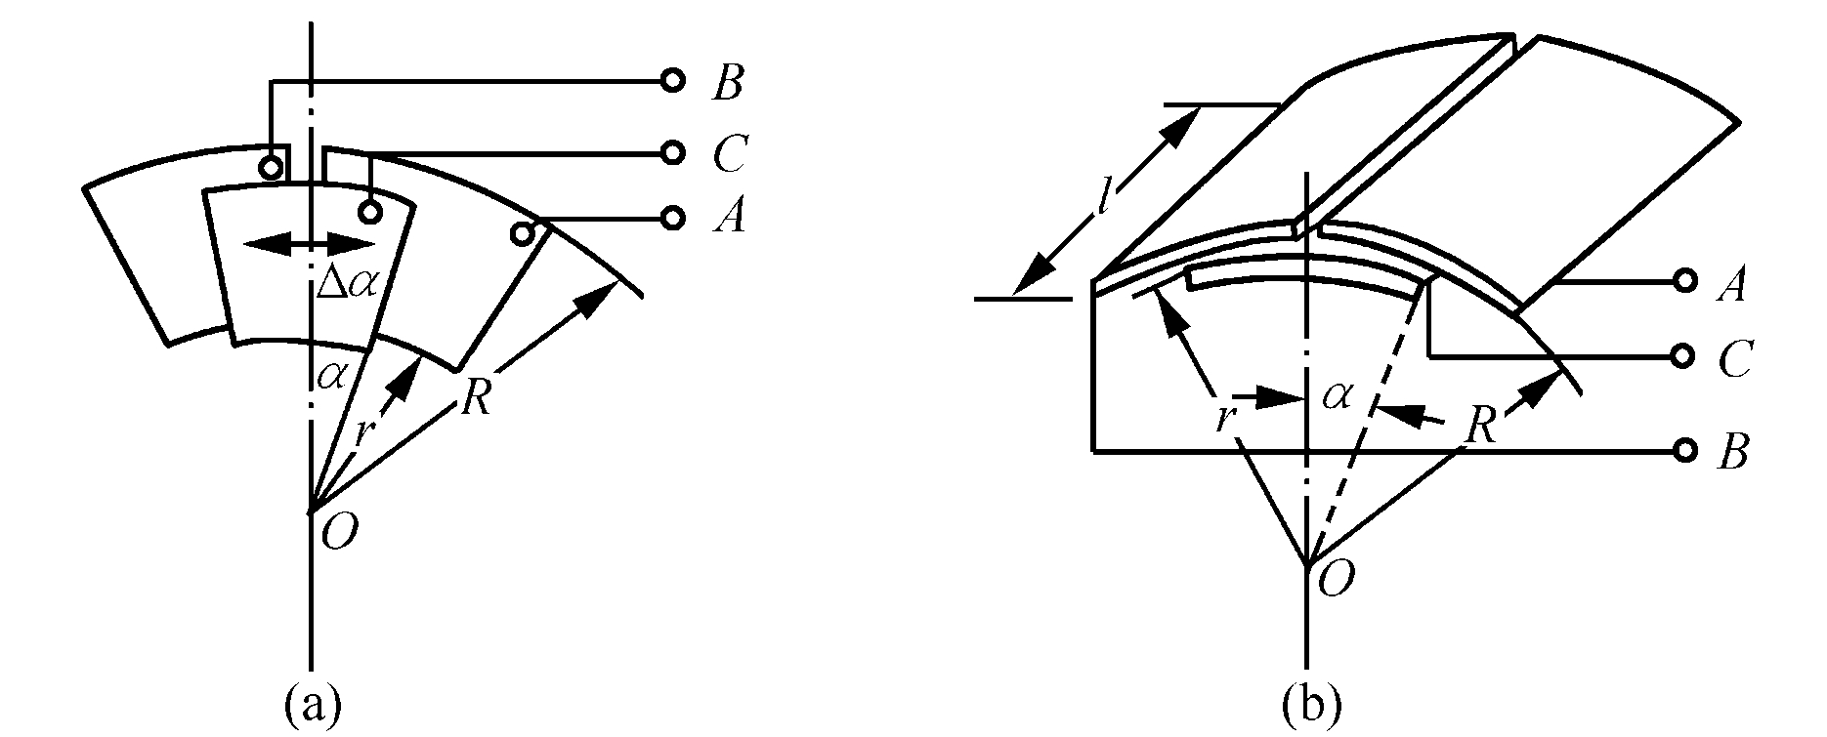
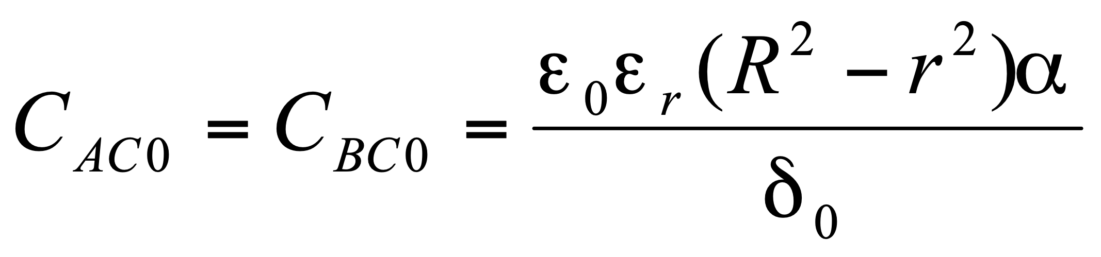
变面积型
变面积型电容传感器与变极距型相比，其灵敏度较低。因此，在实际应用中，也采用差动式结构，以提高灵敏度。
角位移测量用的差动式典型结构
A、B为同一平(柱)面而形状和尺寸均相同且互相绝缘的定极板。动极板C平行于A、B，并在自身平(柱)面内绕O点摆动。从而改变极板间覆盖的有效面积，传感器电容随之改变。C的初始位置必须保证与A、B的初始电容值相同。
扇形平板结构；

Slide 17
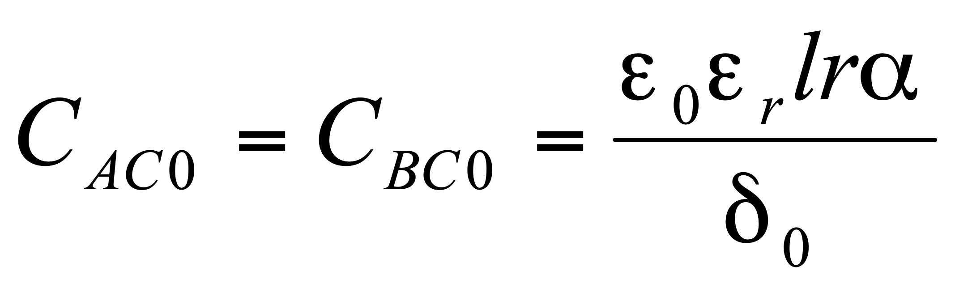
变面积型
角位移测量用的差动式典型结构
柱面板结构
上两式中 α——初始位置时一组极板相互覆盖有效面积所包的角度(或所对的圆心角)；δ₀、ε_{r}同前。
当动极板C随角位移(Δα)输入而摆动时两组电容值一增一减，差动输出。

Slide 18
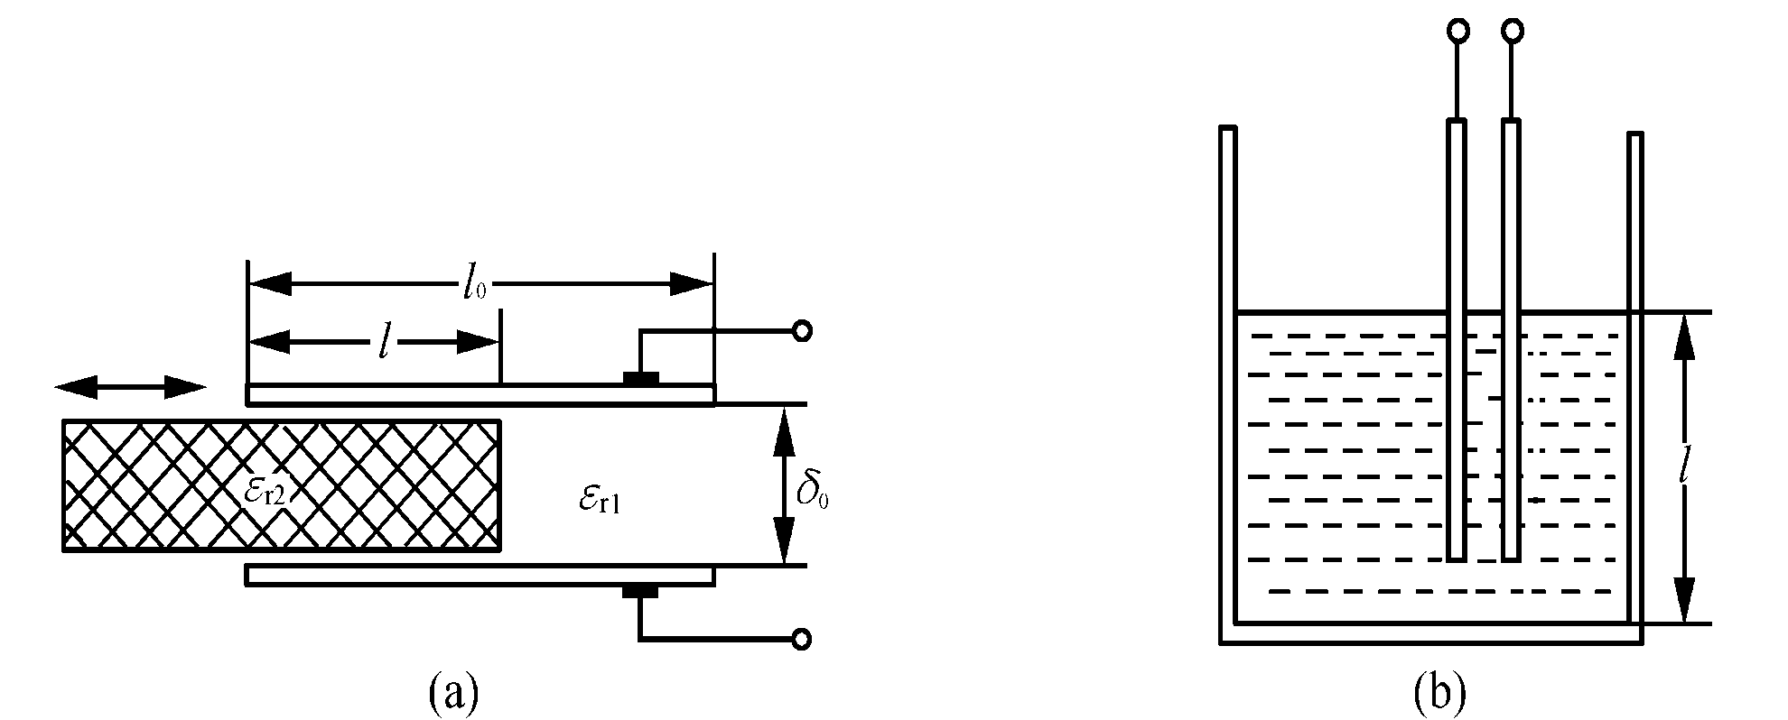
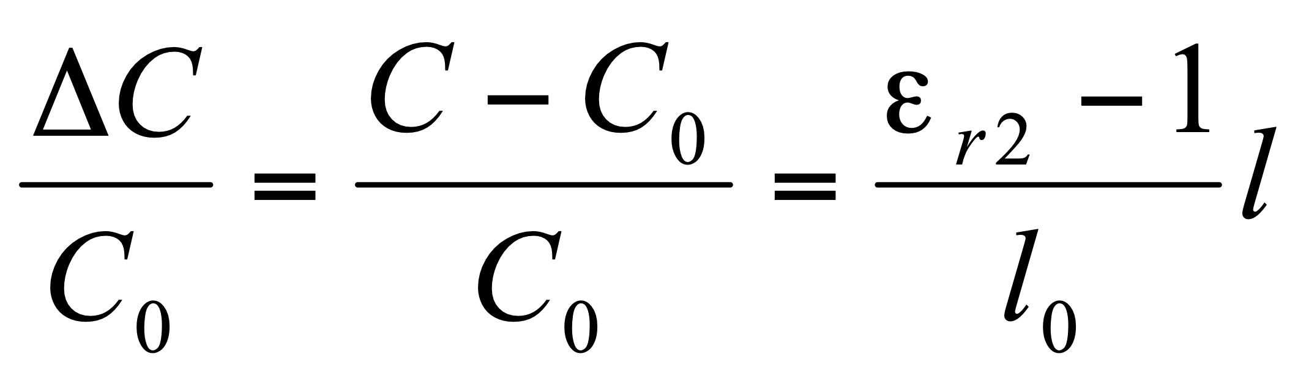
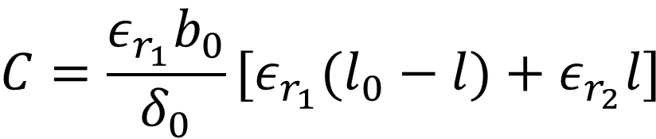
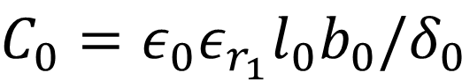
变介质型
原理及常见结构
两平行极板固定不动，极距为δ₀，相对介电常数为ε_{r2}的电介质以不同深度插入电容器中，从而改变两种介质的极板覆盖面积。传感器的总电容量C为两个电容C₁和C₂的并联结果。
若介质1为空气(ε_{r1}＝1)，当l＝0时传感器的初始电容
$$C_{0}=ε_{0}ε_{r_{1}}l_{0}b_{0}/δ_{0}$$
当介质2进入极间l后电容为：
电介质插入式
$$C=\frac{ε_{r_{1}}b_{0}}{δ_{0}}[ε_{r_{1}}(l_{0}−l)+ε_{r_{2}}l]$$
式中：l₀、b₀——极板长度和宽度；l——第二种电介质进入极间的长度
引起电容的相对变化为
可见，电容的变化与电介质2的移动量l成线型关系。
Notes:
少一个公式

Slide 19
变介质型
上述原理可用于非导电散材物料的物位测量。
将电容器极板插入被监测的介质中，随着灌装量的增加，极板覆盖面增大。由上式可知，测出的电容量即反映灌装高度l。
非导电流散材料物位的电容测量

Slide 20
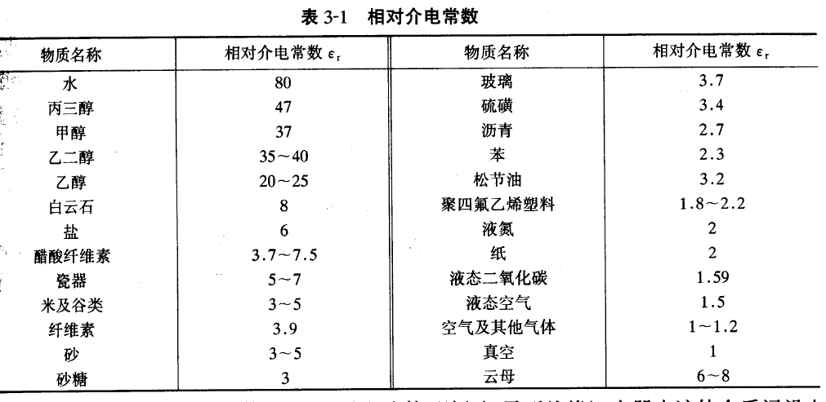

Slide 21
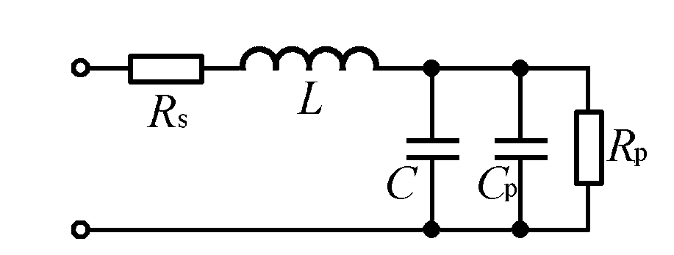
主要问题
等效电路
上节对各种电容传感器的特性分析，都是在纯电容的条件下进行的。这在可忽略传感器附加损耗的一般情况下也是可行的。若考虑电容传感器在高温、高湿及高频激励的条件下工作而不可忽视其附加损耗和电效应影响时，其等效电路如下图所示。
图中C为传感器电容，Rp为低频损耗并联电阻，它包含极板间漏电和介质损耗；Rs为高湿、高温、高频激励工作时的串联损耗电组，它包含导线、极板间和金属支座等损耗电阻；L为电容器及引线电感；Cp为寄生电容。

Slide 22
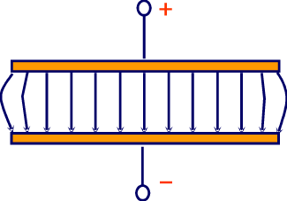
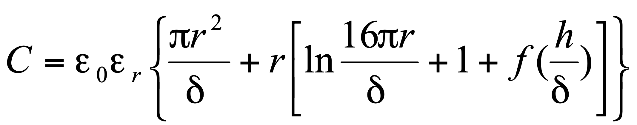
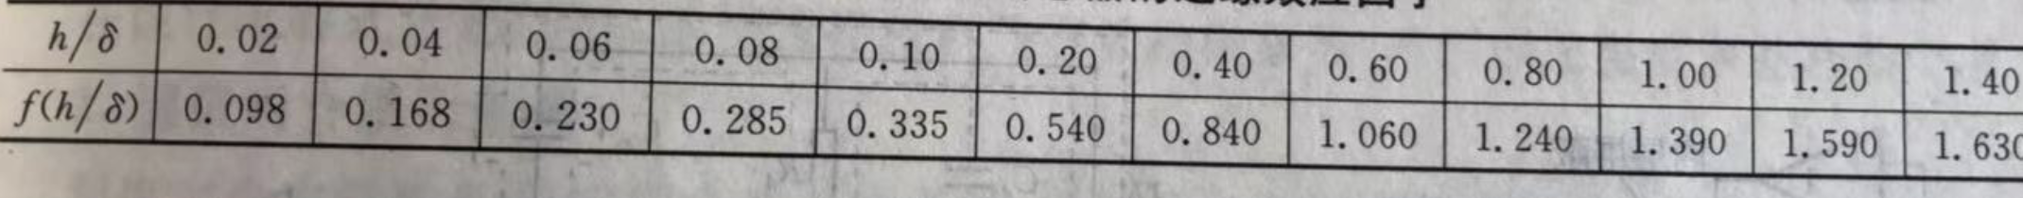
主要问题
边缘效应
以上分析各种电容式传感器时还忽略了边缘效应的影响。实际上当极板厚度h与极距δ之比相对较大时，边缘效应的影响就不能忽略。这时，对极板半径为r的变极距型电容传感器，其电容值应按下式计算：
其中,f(h/δ)为边缘效应因子
边缘效应不仅使电容传感器的灵敏度降低，而且产生非线性。

Slide 23

主要问题
降低边缘效应的方法
电极应做的极薄，使之与极间距相比很小。
可在结构上增设等位环来消除边缘效应
等位环3与电极2同平面并将电极2包围，彼此电绝缘但等电位，使电极1和2之间的电场基本均匀，而发散的边缘电场发生在等位环3外周不影响传感器两极板间电场。

Slide 24
主要问题
静电引力
电容式传感器两极板间因存在静电场，而作用有静电引力或力矩。静电引力的大小与极板间的工作电压、介电常数、极间距离有关。通常这种静电引力很小，但在采用推动力很小的弹性敏感元件情况下，须考虑因静电引力造成的测量误差。
寄生电容
电容式传感器由于受结构与尺寸的限制，其电容量都很小(几pF到几十pF)，属于小功率、高阻抗器件，因此极易受外界干扰，尤其是受大于它几倍、几十倍的、且具有随机性的电缆寄生电容的干扰，它与传感器电容相并联，严重影响感器的输出特性，甚至会淹没有用信号而不能使用。消灭寄生电容影响，是电容式传感器实用的关键。

Slide 25
主要问题
温度影响
环境温度的变化将改变电容传感器的输出相对被测输入量的单值函数关系，从而引入温度干扰误差。这种影响主要有以下两个方面：
⑴温度对结构尺寸的影响
电容传感器由于极间隙很小而对结构尺寸的变化特别敏感。在传感器各零件材料线胀系数不匹配的情况下，温度变化将导致极间隙较大的相对变化，从而产生很大的温度误差。
在设计电容式传感器时，适当选择材料及有关结构参数，可以满足温度误差补偿要求

Slide 26
主要问题
2）温度对介质的影响
温度对介电常数的影响随介质不同而异，空气及云母的介电常数温度系数近似为零；而某些液体介质，如硅油、蓖麻油、煤油等，其介电常数的温度系数较大。例如煤油的介电常数的温度系数可达0.07%/℃；若环境温度变化±50℃，则将带来7%的温度误差，故采用此类介质时必须注意温度变化造成的误差。

Slide 27
测量电路
用于电容式传感器的测量电路很多,常见的电路有:
变压器电桥
双T电桥电路
脉冲调宽电路
运算放大器电路
电容式传感器将被测非电量变换为电容变化后，必须采用测量电路将其转换为电压、电流或频率信号。
此外，电容式传感器的测量电路还有紧耦合电感臂电桥电路、调频电路和谐振电路等等

Slide 28



测量电路
变压器电桥
C1、C2为传感器的两个差动电容。电桥的空载输出电压为
$${\overset{·}{U}}_{0}=\frac{\overset{·}{U}}{2}.\frac{C_{2}−C_{1}}{C_{1}+C_{2}}$$
对变极距型电容传感器，
变压器电桥
代入上式得
可见，对变极距型差动电容传感器的变压器电桥，在负载阻抗极大时，其输出特性呈线性。

Slide 29
测量电路
电容电桥的主要特点有：
高频交流正弦波供电；
电桥输出调幅波，要求其电源电压波动极小，要求供电电源的幅值、频率稳定；
桥路通常处于不平衡工作状态，所以传感器必须工作在平衡位置附近，否则电桥非线性增大。因此在要求精度高的场合应采用自动平衡电桥；
输出阻抗很高(一般达几兆欧至几十兆欧)，输出电压低，必须后接高输入阻抗、高放大倍数的放大器电路。

Slide 30



测量电路
双T二极管交流电桥
电流I₁=I₂ ,且方向相反, 在一个周期内流过R_{L}的平均电流为零。
若传感器输入不为 0, 则C₁ ≠ C₂, 那么I₁≠I₂, 此时R_{L}上必定有信号输出, 其输出在一个周期内的平均值为：

Slide 31


测量电路
若已知R_{L} ，则令 :
有：
从式可知, 输出电压U_{o}不仅与电源电压的幅值和频率有关, 而且与T型网络中的电容C₁和C₂的差值有关。

Slide 32
测量电路
双T电桥电路的特点
①电源、传感器电容、负载均可同时在一点接地
②二极管D_{1、} D₂工作于高电平下，因而非线性失真小
③电源频率、幅值直接影响传感器的灵敏度，要保证传感器的灵敏度为常数，电源需高度稳定；
④线路简单，可全部放在探头内，大大缩短了电容引线、减小了分布电容的影响；
⑤输出电压高
⑥输出阻抗与R_{L}、R₁、R₂有关，而与电容C1、C2无关，克服了电容式传感器高内阻的缺点
⑦当R_{L}=1KΩ时，输出信号上升时间只有20μs左右。
⑧传感器的频率响应取决于振荡器的频率
采用双T电桥电路可进行高速机械运动量的动态测量。

Slide 33



测量电路
低通滤波器
脉冲调宽电路
参考电压
差动脉冲宽度调制电路
u₀电压经低通滤波器滤波后, 可获得输出：
将T₁、T₂代入：
U₁——触发器输出高电平；T₁、T₂——C₁、C₂充放电至U_{r}所需时间
这种电路根据差动电容式传感器电容的大小控制直流电压的通断，所得方波与C₁和C₂有确定的函数关系。线路的输出端就是双稳态触发器的两个输出端。

Slide 34

测量电路
当C₁=C₂时，两个电容充电时间常数相等，两个输出脉冲宽度相等，输出电压的平均值为零。

Slide 35


测量电路
u₀电压经低通滤波器滤波后, 可获得输出：
U₁——触发器输出高电平；T₁、T₂——C₁、C₂充放电至U_{r}所需时间
由电路知识可知:
将T₁、T₂代入式：

Slide 36


测量电路
把平行板电容的公式代入式，在变极板距离的情况下可得：
在变面积电容传感器中, 则有：
由此可见, 差动脉宽调制电路能适用于变极板距离以及变面积式差动式电容传感器, 并具有线性特性, 且转换效率高, 经过低通放大器就有较大的直流输出, 且调宽频率的变化对输出没有影响。

Slide 37
测量电路
特点：
差动脉冲调宽电路采用直流电源，其电压稳定度高，不存在稳频、波形纯度的要求，也不需要相敏检波与解调等，只要通过低通滤波器即可得到较大的直流信号输出；
对传感元件的线性要求不高；（变面积式和变间隙式的输出都与变化量呈线性关系
直流信号的频率取决于C1和C2；
差动脉冲调宽电路能适用于任何差动式电容式传感器，并具有理论上的线性特性。

Slide 38


测量电路
运算放大电路
$$U_{0}=−U_{i}\frac{C_{0}}{C_{1}}$$
该电路的最大特点是能够克服变极距型电容式传感器的非线性。
但要求放大器输入阻抗足够大。为保证仪器精度, 还要求电源电压的幅值和固定电容C值稳定。

Slide 39
电容传感器性能
优点：
温度稳定性好
电容式传感器的电容值一般与电极材料无关，有利于选择温度系数低的材料，又因本身发热极小，影响稳定性甚微。 而电阻传感器有铜损等，易发热产生零漂。
结构稳定性好
电容式传感器结构简单，易于制造，易于保证高的精度，可以做得非常小巧，以实现某些特殊的测量；能工作在高温，强辐射及强磁场等恶劣的环境中，可以承受很大的温度变化，承受高压力，高冲击，过载等；能测量超高温和低压差，也能对带磁工作进行测量。

Slide 40
电容传感器性能
动态响应好
电容式传感器由于带电极板间的静电引力很小（约几个10^{－5}N），需要的作用能量极小，又由于它的可动部分可以做得很小很薄，即质量很轻，因此其固有频率很高，动态响应时间短，能在几兆Hz的频率下工作，特别适用于动态测量。又由于其介质损耗小可以用较高频率供电，因此系统工作频率高。它可用于测量高速变化的参数。
可以非接触测量，具有平均效应
例如非接触测量回转轴的振动或偏心率、小型滚珠轴承的径向间隙等。当采用非接触测量时，电容式传感器具有平均效应，可以减小工件表面粗糙度等对测量的影响。

Slide 41
电容传感器性能
电容式传感器除了上述的优点外，还因其带电极板间的静电引力很小，所需输入力和输入能量极小，因而可测极低的压力、力和很小的加速度、位移等，可以做得很灵敏，分辨力高，能敏感0.01μm 甚至更小的位移；由于其空气等介质损耗小，采用差动结构并接成电桥式时产生的零残极小，因此允许电路进行高倍率放大，使仪器具有很高的灵敏度。
随着材料、工艺、电子技术，特别是集成技术的发展，使电容式传感器的优点得到发扬而缺点不断地得到克服。电容式传感器正逐渐成为一种高灵敏度、高精度，在动态、低压及一些特殊测量方面大有发展前途地传感器。

Slide 42
电容传感器性能
缺点
输出阻抗高，负载能力差
电容式传感器的容量受其电极的几何尺寸等限制，一般为几十到几百皮法，其值只有几个皮法，使传感器的输出阻抗很高，尤其当采用音频范围内的交流电源时，输出阻抗高达10⁸～10⁶Ω。因此传感器的负载能力很差，易受外界干扰影响而产生不稳定现象，严重时甚至无法工作，必须采取屏蔽措施，从而给设计和使用带来极大的不便。容抗大还要求传感器绝缘部分的电阻值极高（几十兆欧以上），否则绝缘部分将作为旁路电阻而影响仪器的性能（如灵敏度降低），为此还要特别注意周围的环境如湿度、清洁度等。

Slide 43
性能
寄生电容影响大
若采用高频供电，可降低传感器输出阻抗，但高频放大、传输远比低频的复杂，且寄生电容影响大，不易保证工作十分稳定。
电容式传感器的初始电容量小，而连接传感器和电子线路的引线电缆电容（1～2m导线可达800pF）、电子线路的杂散电容以及传感器内极板于其周围导体构成的电容等所谓“寄生电容”却较大，不仅降低了传感器的灵敏度，而且这些电容（如电缆电容）常常是随机变化的，将使仪器工作很不稳定，影响测量精度。因此对电缆的选择、安装、接法都有要求。

Slide 44
电容式传感器的应用
 | 量程 | 精度 | 分辨力
变极距型 | 0.01~几百微米 | 0.01μm | 0.001μm
变面积型 | 零点几~几百毫米 | 优于0.5% | 0.01~0.001μm

Slide 45

电容式传感器的应用
电容式位移传感器
如图所示为一种变面积型电容式位移传感器。它采用差动式结构、圆柱形电极，与测杆相连的动电极随被测位移而轴向移动，从而改变活动电极与两个固定电极之间的覆盖面积，使电容发生变化。它用于接触式测量，电容与位移呈线性关系。
电容式位移传感器
1-测杆；2-开槽簧片；3-固定电极；4-活动电极

Slide 46

电容式传感器的应用
电容式加速度传感器
典型的石英电容式挠性加速度传感器的量程为0～150m/s²，分辨力1×10⁻⁵m/s²，非线性误差和不重复性误差均不大于0.03%F.S.。
电容式挠性加速度传感器

Slide 47

电容式传感器的应用
加速度传感器在汽车中的应用
加速度传感器安装在轿车上，可以作为碰撞传感器。当测得的负加速度值超过设定值时，微处理器据此判断发生了碰 撞，于是就启动轿车前部的折叠式安全气囊迅速充气而膨胀，托住驾驶员及前排乘员的胸部和头部。

Slide 48

电容式传感器的应用
利用加速度传感器实现延时起爆的钻地炸弹
传感器安装位置

Slide 49

电容式传感器的应用
电容式力和压力传感器
如图所示为大吨位电子吊秤用电容式称重传感器。扁环形弹性元件内腔上下平面上分别固连电容传感器的定极板和动极板。称重时，弹性元件受力变形，使动极板位移，导致传感器电容量变化，从而引起由该电容组成的振荡频率变化。频率信号经计数、编码，传输到显示部分。
电容式传感器 1-动极板；2-定极板；3-绝缘材料；4-弹性体；5-极板支架

Slide 50

电容式传感器的应用
电容式称重传感器
在弹性钢体上高度相同处打一排孔，在孔内形成一排平行的平板电容，当称重时，钢体上端面受力，圆孔变形，每个孔中的电容极板间隙变小，其电容相应增大。由于在电路上各电容是并联的，因而输出反映的结果是平均作用力的变化，测量误差大大减小。（误差平均效应）

Slide 51

电容式压差传感器
电容式传感器的应用

Slide 52


电容式传感器的应用
电容式物位开关
电容式料位传感器 电容式物位开关探极的安装方式

Slide 53



电容式传感器的应用
传声器（Microphone）即话筒，音译作麦克风，目前使用的话筒大多是动圈式和电容式。
电容传声器以振膜与后极板间的电容量变化通过前置放大器变换为输出电压。
驻极体电容传声器
大膜片电容传声器

Slide 54

电容式传感器的应用

Slide 55


电容式传感器的应用
驻极体电容传声器
它采用聚四氟乙烯材料作为振动膜片。这种材料经特殊电处理后，表面永久地驻有极化电荷，取代了电容传声器极板，故名为驻极体电容传声器。特点是体积小、性能优越、使用方便。

Slide 56










电容式测厚仪
电容式传感器的应用

Slide 57

湿度测量
电容式传感器的应用
湿敏电容一般用高分子薄膜电容制成的，常用的高分子材料有聚苯乙烯、聚酰亚胺、酪酸醋酸纤维等。
HM1500湿度传感器
当环境湿度发生改变时，湿敏电容的介电常数发生变化，使其电容量也发生变化，其电容变化量与相对湿度成正比。

Slide 58

电容式油量表
电容式传感器的应用
当油箱中注满油时，液位上升，指针停留在转角为θ_{m}处。当油箱中的油位降低时，电容传感器的电容量C_{x}减小，电桥失去平衡，伺服电动机反转，指针逆时针偏转（示值减小），同时带动RP的滑动臂移动。当RP阻值达到一定值时，电桥又达到新的平衡状态，伺服电动机停转，指针停留在新的位置（θ _{x} 处）。
该油量表可用于飞机油箱

Slide 59

电容式传感器的应用
电容式接近开关
被测物体
感应电极
振荡电路
被测电容
测量头构成电容器的一个极板，另一个极板是物体本身，当物体移向接近开关时，物体和接近开关的距离发生变化，使得和测量头相连的电路状态也随之发生变化。接近开关的检测物体，并不限于金属导体，也可以是绝缘的液体或粉状物体。

Slide 60
电容式传感器的应用
指纹识别传感器
Notes:
电容式触摸屏内部由驱动电极与接收电极组成，驱动电极发出低电压高频信号投射到接收电极形成稳定的电流，当人体接触到电容屏时，由于人体接地，手指与电容屏就形成一个等效电容，而高频信号可以通过这一等效电容流入地线，由此接收端所接收的电荷量减小，而当手指越靠近发射端时，电荷减小越明显，最后根据接收端所接收的电流强度来确定所触碰的点。至于多点触控，简单地说，就是将屏幕分块，在每一个区域里的每组互电容模块都是独立工作的，所以电容屏就可以独立检测到各区域的触控情况，进行处理后，实现多点触控。

Slide 61
电容式指纹识别传感器
它的优点：
体积小
成本低
成像精度高
耗电量很小，因此非常适合在消费类电子产品中使用。

Slide 62
电容式传感器的应用
电容式vs.电阻式触摸屏
1、电阻式触控屏幕在工作时每次只能判断一个触控点，如果触控点在两个以上，就不能做出正确的判断了，所以电阻式触摸屏仅适用于点击、拖拽等一些简单动作的判断。而电容式触摸屏的多点触控，则可以将用户的触摸分解为采集多点信号及判断信号意义两个工作，完成对复杂动作的判断，如使用两根手指的拉伸、换位即可在屏幕上完成诸如放大、旋转这样趣味十足的操作（苹果iPhone ）。
2、电容屏的缺点是漂移：当环境温度、湿度改变时，环境电场发生改变时，都会引起电容屏的漂移，造成不准确。

Slide 63
电容式传感器的应用
电容式vs.电阻式触摸屏
3、电容屏在原理上把人体当作一个电容器元件的一个电极使用，当有导体靠近与夹层ITO工作面之间耦合出足够量的电容时，流走的电流就足够引起电容屏的误动作。我们知道，电容值虽然与极间距离成反比，却与相对面积成正比，并且还与介质的绝缘系数有关。因此，当较大面积的手掌或手持的导体物靠近电容屏而不是触摸时就能引起电容屏的误动作，在潮湿的天气，这种情况尤为严重。
4、电容屏的另一个缺点用戴手套的手或手持不导电的物体触摸时没有反应，这是因为增加了更为绝缘的介质。
5、电容触摸屏最外面的矽土保护玻璃防刮擦性很好，但是怕指甲或硬物的敲击，敲出一个小洞就会伤及夹层ITO，不管是伤及夹层ITO还是安装运输过程中伤及内表面ITO层，电容屏就不能正常工作了。

Slide 64
随 堂 练 习
例题1：一个以空气为介质的平极电容式传感器结构如图所示，其中极板长度a=10mm、宽度b=16mm，两极板间距d=1mm。测量时，一块极板在原始位置上沿a向平移了2mm，求该传感器的电容变化量、电容相对变化量和位移灵敏度K。（已知空气的相对介电常数ε_{r}=1F/m，真空的介电常数ε₀=8.854×10⁻¹²F/m）
Notes:
1.4pf
1.1pf
0.14*10-9

Slide 65


随 堂 练 习
例题2：有一台变极距非接触式电容测微仪，其极板间的极限半径r=4mm，假设与被测工件的初始间隙δ0=0.3mm，试求：
1）若极板与工件的间隙变化量 时，电容变化量为多少？
2）若测量电路的灵敏度Ku=100mv/pF,则在 时的输出电压为多少？
$$Δδ=±10μm$$
$$Δδ=±1μm$$

